Slide 1
КОКОШНИК ИЗ КАРТОНА

Slide 2
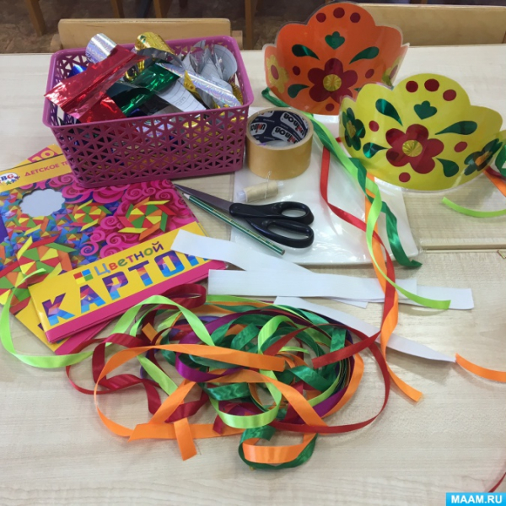
Предлагаем простой и быстрый в исполнении вариант кокошника из картона.
Для работы понадобятся:
▪ цветной картон;
▪ блестящая самоклеящаяся бумага (можно просто цветную бумагу);
▪ разноцветные атласные ленты;
▪ резинка для крепления;
▪ двусторонний скотч;
▪ ножницы;
▪ нитка с иголкой.

Slide 3
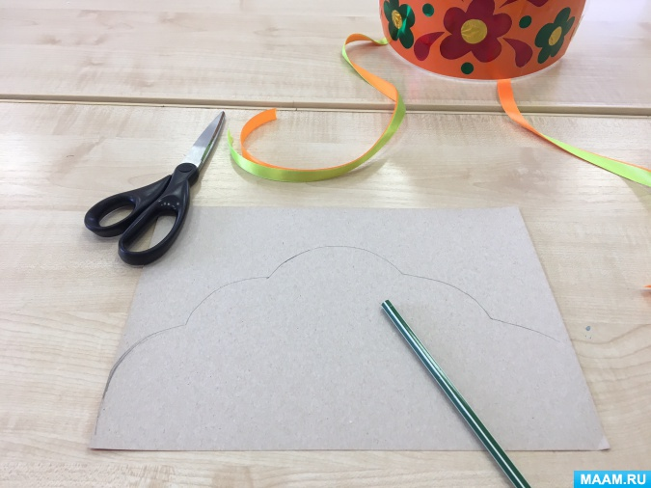
Выберите любую форму для кокошника, перенесите ее на картон и вырежьте.

Slide 4
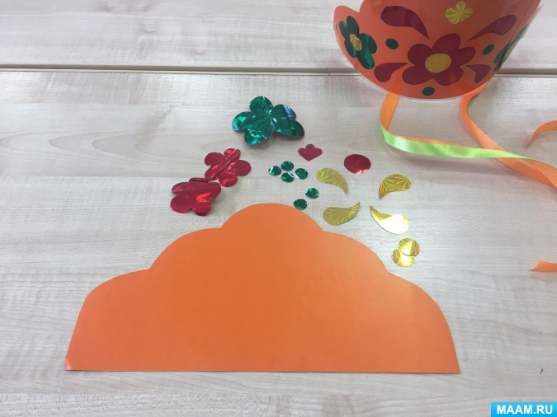
Украсьте свое изделие с помощью самоклеящейся или цветной бумаги. Цветочки, капельки, горошинки разных цветов и размеров прекрасно будут смотреться. Учтите, что лучше всего составить из них композицию

Slide 5
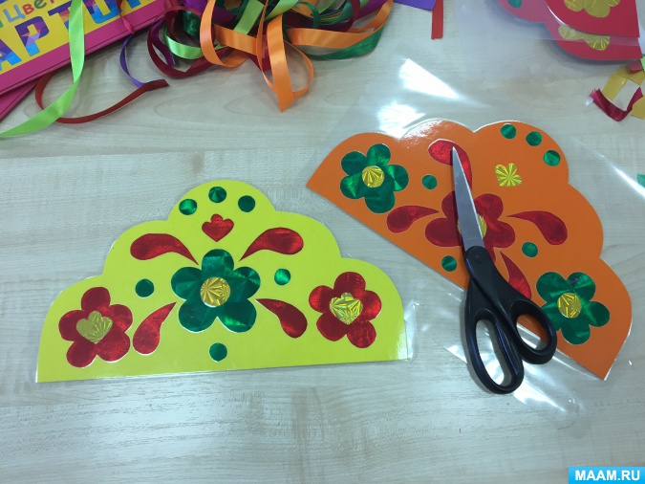
Для дальнейшей сохранности кокошника можно его ламинировать, однако с этой задачей прекрасно справится и скотч

Slide 6
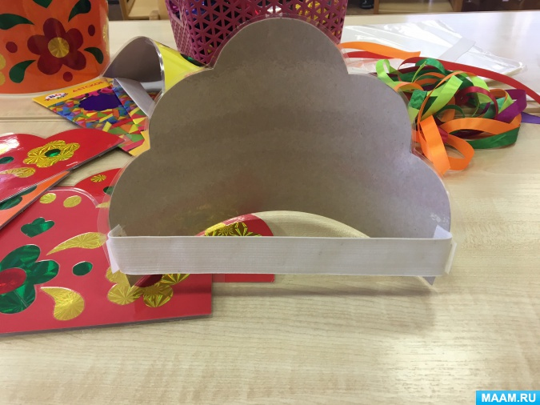
Затем пришиваем резинку. Берите достаточно широкую, чтобы она не давила

Slide 7
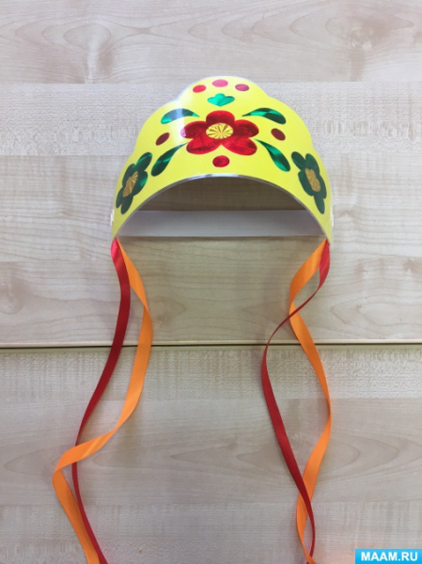
Для завершения изделия с помощью двустороннего скотча приклейте атласные ленты
Кокошник готов. Он получился ярким и легким, а еще очень удобным для детей

Slide 8
СПАСИБО ЗА ВНИМАНИЕ

